Slide 1
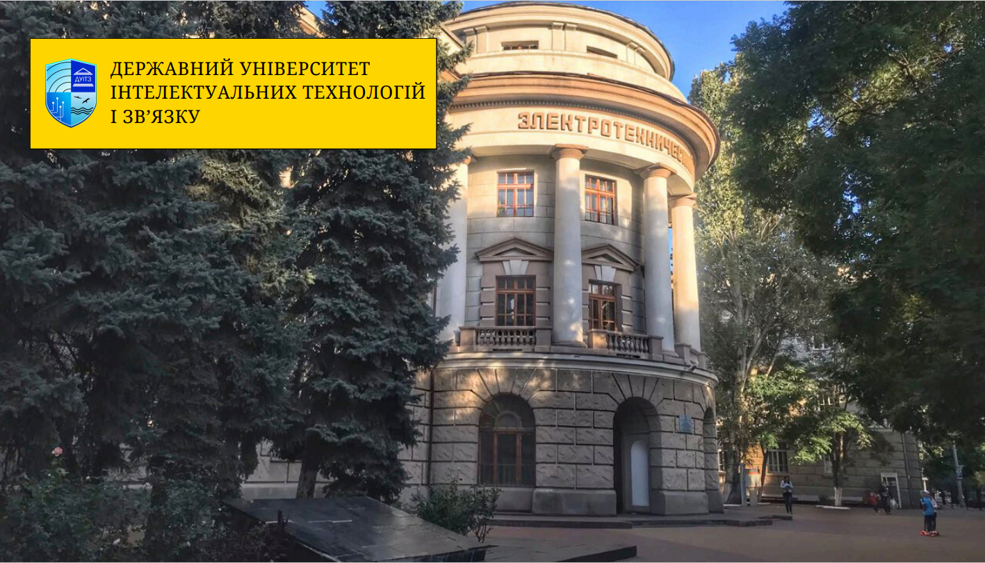
Унікальний освітньо-професійний проєкт розвитку лідерів, орієнтованих на успіх
ОСВІТНЬО-ПРОФЕСІЙНА ПРОГРАМА
«УПРАВЛІННЯ ПРОЄКТАМИ ТА ПРОГРАМАМИ»
Спеціальність D3 «Менеджмент»
Другий (магістерський) рівень вищої освіти
Сертифікат про акредитацію спеціальності УД 16014193, дійсний до 01.07.2026

Slide 2
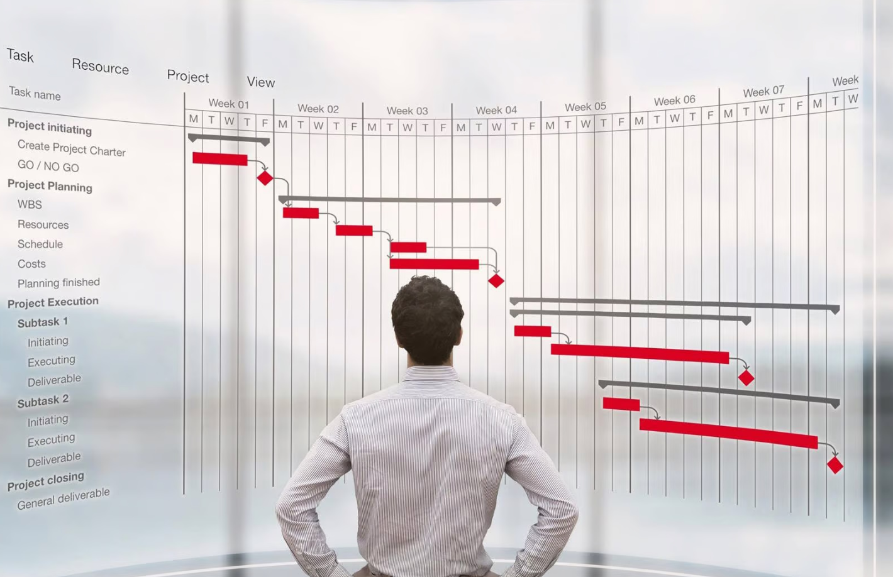
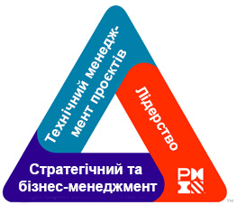
ПРОФЕСІЯ ПРОДЖЕКТ-МЕНЕДЖЕРА (РМ)
Project-менеджер – це керівник проєкту, який координує дії команди, відповідає за досягнення цілей та створення цінності проєкту для кінцевого користувача
Керівник проєктів і програм – це менеджер top-рівня з унікальним поєднанням професійних компетенцій:
загального менеджменту - виконання основних управлінських практик
проєктного менеджменту - забезпечення результатів та якості проєкту
ЗРОСТАЮЧА ПОТРЕБА В ПРОФЕСІЙНОМУ УПРАВЛІННІ ПРОЄКТАМИ ОБУМОВЛЕНА:
технологічними інноваціями (хмарні технології, адаптивна методологія, тейлорінг);
масштабністю і складністю проєктів, обмеженістю ресурсів і часу;
зростанням вимог до термінів їх здійснення, якості виконуваних робіт.
Післявоєнна відбудова України потребуватиме величезних ресурсів, вмілого організаційного підходу і професійного менеджменту для ефективної реалізації проєктів відновлення.
Попит на менеджерів проєктів (РМ) зростає швидше, ніж на фахівців інших спеціальностей
Згідно з дослідженнями Project Management Institute (PMI) «Project Management Job Growth and Talent Gap 2017–2027» до 2027 роботодавцям по всьому світу знадобиться майже 88 млн керівників проєктів або працівників, готових взяти на себе роль PM (https://www.pmi.org/learning/careers/job-growth).
На українському сайті пошуку роботи Work.ua відкрито > 500 вакансій Project-менеджерів (https://www.work.ua/jobs-project-менеджер/), які потрібні не тільки в комерційних компаніях, але і в державних структурах та оборонній галузі.

Slide 3

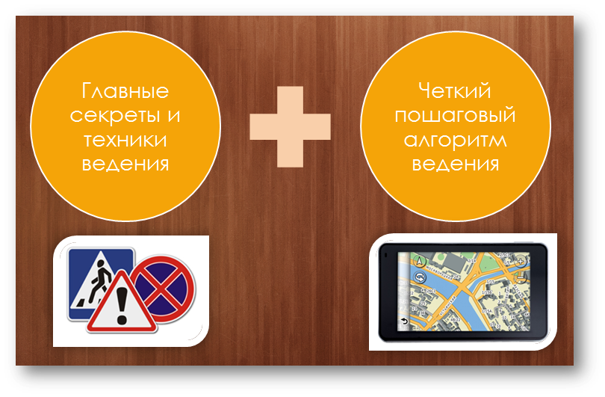
МЕТА ПРОГРАМИ
підготовка професійних проєктних менеджерів, які здатні:
здійснювати управління проєктами на всіх стадіях проєктного циклу;
приймати ефективні рішення щодо їх ресурсного та організаційного забезпечення;
інтегрувати інноваційний та інвестиційний процеси;
залучати фінансові ресурси з різних джерел для практичного втілення проєктів і програм;
здійснювати комплексне планування портфеля проєктів з метою досягнення сталого розвитку як в бізнес-секторі, так і в публічній сфері.
ЯК ПОБУДОВАН ПРОЦЕС НАВЧАННЯ?
Головні секрети лідерства та ефективні технології управління проєктами
Чіткий покроковий алгоритм успішної реалізації проєктів

Slide 4
УНІКАЛЬНІСТЬ ПРОГРАМИ
Набуття компетентностей за міжнародними стандартами
Технології навчання
Individual Competence Baseline 4.0 (IPMA);
Project Management Body of Knowledge (6th & 7th Editions) (PMІ);
ISO 21500:2012 Guidance on project management;
PRINCE2, PRINCE2 Agile (CCTA)
Проблемно-орієнтоване навчання з використанням інтерактивних технологій та сучасних програмних засобів;
Практична спрямованість: участь в розробленні та реалізації реальних проєктів; захист кваліфікаційної роботи у форматі інвестиційного проєкту
Особистісний розвиток
і кар'єрне зростання
Вибіркові блоки
фахових дисциплін
Стажування і працевлаштування на базі партнерів-роботодавців;
Участь у міжнародних програмах академічної мобільності, науково-дослідних проєктах;
Формування лідерських якостей та аналітичних здібностей на практикумах тренінгового центру;
Коучінг від викладачів – сертифікованих РМ при підготовці до міжнародної сертифікації
Управління міжнародними проєктами і програмами;
Управління проєктами
в ІТ-сфері;
Управління проєктами
в публічній сфері

Slide 5
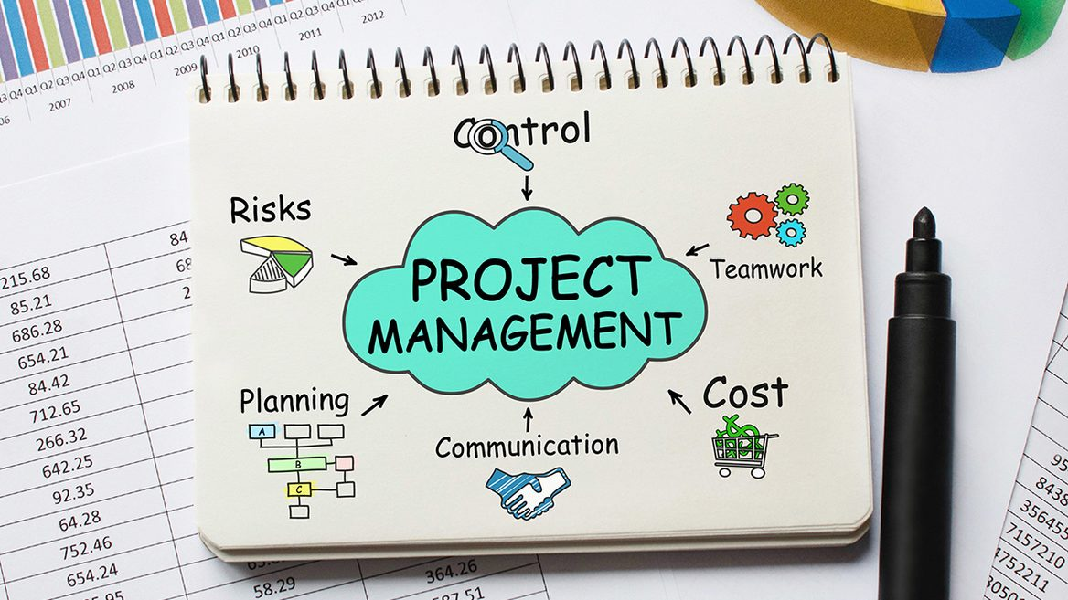


КОМПЛЕКС ІННОВАЦІЙНИХ ДИСЦИПЛІН З ВИВЧЕННЯМ ЗА МОДУЛЬНИМ ПРИНЦИПОМ:
Методологія управління проєктами
  Методологічні підходи та стандарти управління проєктами
  Адаптивне управління проєктами
  Менеджмент проєктів
  Управління Startup-проектами
Технологія управління проєктами
  Стратегічне управління та інвестиційна діяльність
  Технологія прийняття управлінських рішень
  Управління ресурсами та ризиками проєкту
  Управління командою проєкту та лідерство
Аналітика середовища проєкту
  Бізнес-планування та проєктний аналіз
  Моделювання та реінжиніринг бізнес-процесів
  Маркетинг проєктів
  Імпакт-інвестування

Slide 6
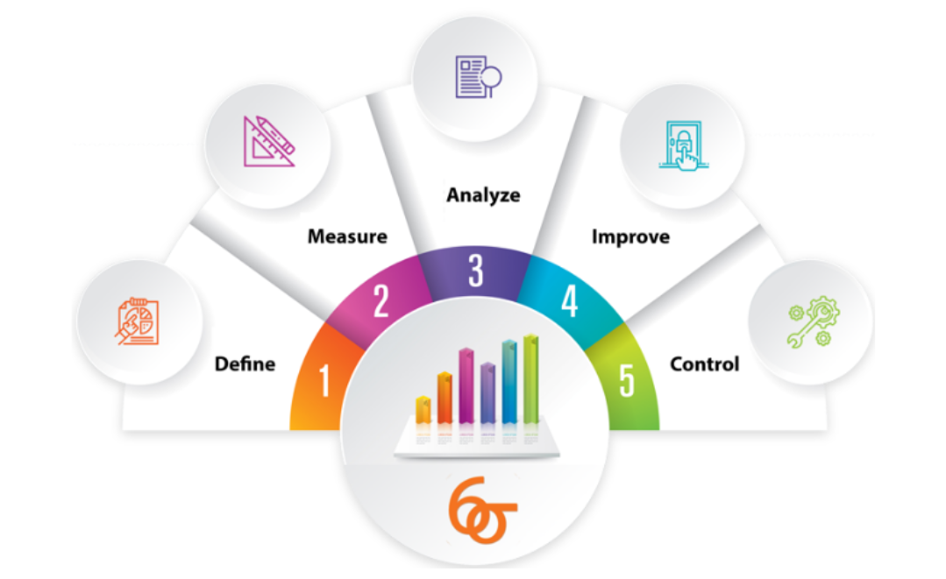






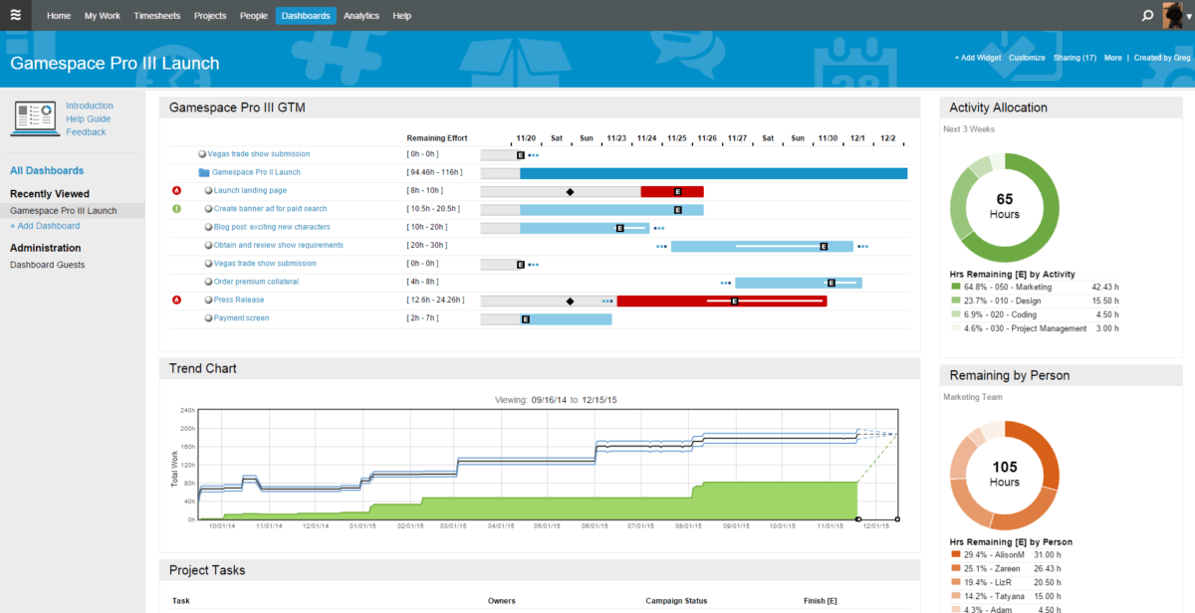
КЛЮЧОВІ КОНКУРЕНТНІ ПЕРЕВАГИ ВИПУСКНИКІВ ПРОГРАМИ НА РИНКУ ПРАЦІ
розуміння методології проєктного менеджменту та вміння працювати за визнаними міжнародними стандартами професійних організацій: PMІ, APM, OGC (PRINCE 2) та IPMA, у тому числі з використанням адаптивної методології управління проєктами
практичні навички використання хмарних технологій для управління проєктами та командної роботи; вміння ефективно керувати ризиками, успішно інтегрувати заходи з комунікацій, навчання та обміну знаннями у роботи проєкту
здатність ідентифікувати та розв’язувати складні задачі і проблеми проєктного управління, здійснювати ефективне управління проєктами на всіх стадіях проєктного циклу, приймати ефективні рішення щодо їх ресурсного та організаційного забезпечення
вміння інтегрувати інноваційний та інвестиційний процеси, залучати фінансові ресурси з різних джерел для практичного втілення проєктів, управляти організаційними змінами, генерувати нові знання та інноваційні ідеї
ПРОФЕСІЙНІ
ВМІННЯ ТА
НАВИЧКИ:
Управління командою
проєкту та лідерство
Грамотне ведення документації проєкту
Комунікабельність та
навички ведення переговорів
Спеціалізоване програмне забезпечення

Slide 7

Здобувши знання в сфері управління проєктами
ВИ ЗМОЖЕТЕ:
Змінити традиційний спосіб мислення
Адаптуватися до змін і використовувати можливості, що відкриваються
Діяти як лідер та підтримувати лідерство в інших
Розкрити свої можливості / можливості свого бізнесу, використовуючи найефективніші технології управління проєктами

Slide 8

КОРИСНА ІНФОРМАЦІЯ І КОНТАКТИ
Форма навчання | Тривалість навчання | Правила прийому на навчання
Денна | 1 рік 4 місяці | https://suitt.edu.ua/pravyla-pryjomu/
Заочна | 1 рік 4 місяці
КОНТАКТИ
для додаткової інформації
КОНТАКТИ
для вступу
e-mail: tatiana.bezverkhniuk@gmail.com
тел: (067) 485-23-08
м. Одеса, вул. Кузнечна, 1
Приймальна комісія ДУІТЗ, кабінет 108
тел: (048) 705-04-11 (з 9.00 до 16.00)
Ми не обіцяємо, що навчатися буде легко, але ми гарантуємо, що результати навчання вас не розчарують!

